Slide 1
Universidad politécnica salesiana
Nombre: Andrés Alvarado
Materia: Programación aplicada
Tema: java 9

Slide 2

Java 9
Fue publicado el 21 de septiembre de 2017 la versión 9 del lenguaje y plataforma Java, tres años después de las también importantes novedades y nuevas características de Java 8.

Slide 3
Características
Módulos
Métodos factoría para colecciones
Mejoras en la clase Optional
Mejoras en la API de streams
REPL con jshell
jlink para generar runtimes mínimos
Concurrencia
Variable Handles
Actualizaciones en la API para procesos
StackWalker
Strings compactos
Recolector de basura G1 por defecto
Identificador para variables _
Métodos privados en interfaces
Mejor try-with-resource
Javadoc
Archivos Jar multiversión

Slide 4
Módulos
Artefacto que puede contener código, recursos, y metadatos. Los metadatos describen dependencias con otros módulos, y regulan el acceso a los paquetes del módulo.
Proporcionan una mayor encapsulación de las clases contenidas en un paquete y las librerías esto evita que una aplicación u otra librería haga uso y dependa de clases y paquetes de los que no debería lo que mejora la compatibilidad con versiones futuras.

Slide 5
Los módulos proporcionan
Encapsulación fuerte: se diferencia entre que es la API pública y usable y la parte privada a la que impide su uso accidental y acoplamiento indeseado entre módulos.
Interfaces bien definidas: el código no encapsulado forma parte de la API del módulo, dado que otros módulos pueden usar esta API pública hay que tener especial cuidado al modificarlo al introducir cambios que sean incompatibles.
Dependencias explícitas: los módulos necesitan a menudo otros módulos, estas dependencias son parte de la definición del módulo.

Slide 6
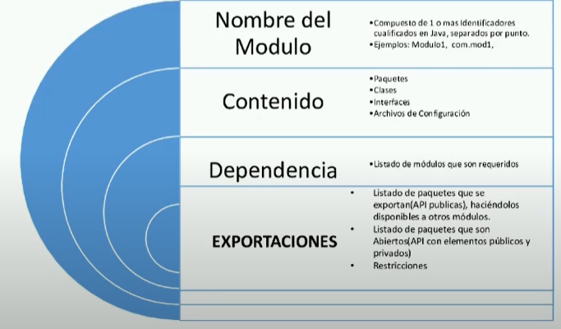

Slide 7
beneficios
Configuración confiable
Encapsulación fuerte
Desarrollo escalable
Optimización
Seguridad

Slide 8
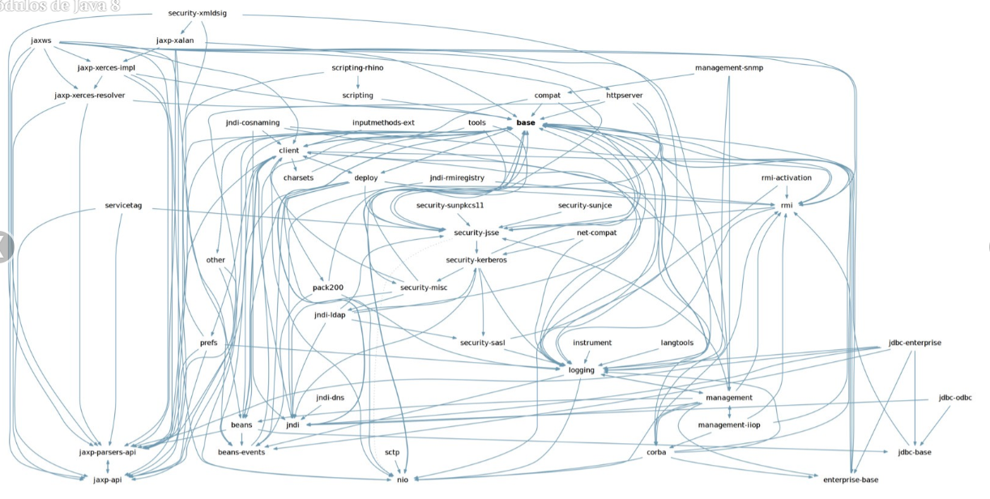
Java 8

Slide 9
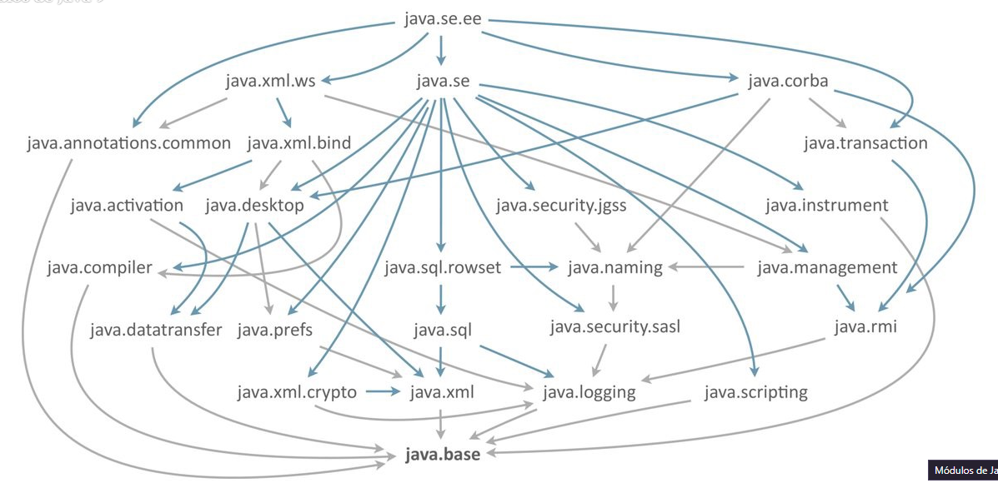
Java 9

Slide 10
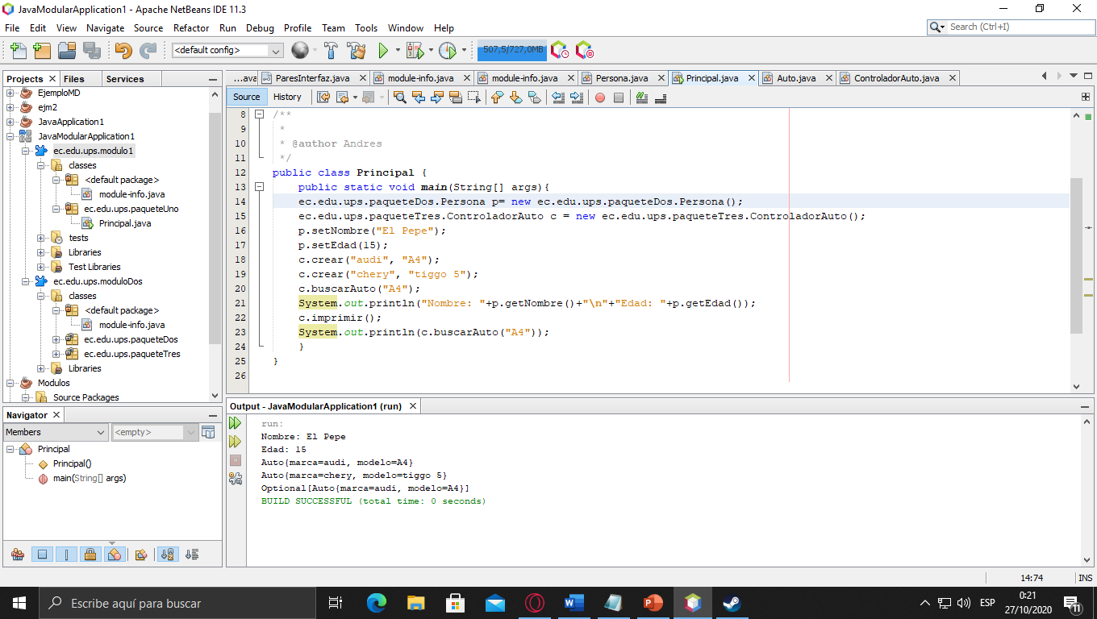
Ejemplo

Slide 11
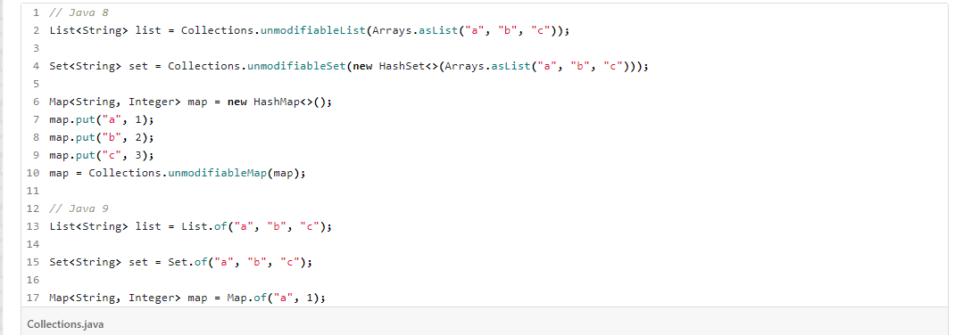
Métodos factoría para colecciones
Aún Java no incorpora en el lenguaje una forma de definir como literales elementos tan comunes como listas, conjuntos o mapas. Como alternativa se proporcionan métodos factoría estáticos para crear este tipo de estructuras de datos usando métodos por defecto en sus respectivas interfaces. Además, estos métodos crean colecciones inmutables.

Slide 12
Mejoras en la clase Optional
Los métodos or() y ifPresentOrElse() así como stream() mejoran la experiencia de uso en esta clase que contiene o no un objeto. El método or() en caso de no contener el Optional un objeto permite proporcionar un Optional alternativo. Los métodos ifPresent() y ifPresentOrElse() permiten realizar una acción con el objeto del opcional si está presente u otra acción con un valor vacío si no está presente.

Slide 13
Mejoras en la API de streams
Los nuevos métodos de los streams dropWhile(), takeWhile() permiten descartar o tomar elementos del stream mientras se comprueba una condición. El método ofNullable() devuelve un stream de un elemento o vacío dependiendo de si el objeto es null o no.

Slide 14
referencias
Novedades y nuevas características de Java 9, los módulos
- https://picodotdev.github.io/blog-bitix/2017/09/novedades-y-nuevas-caracteristicas-de-java-9-los-modulos/
Programación Modular con Java 9
- https://www.youtube.com/watch?v=y5XBTTgktAw
Novedades de Java 9, más allá de la modularidad
- https://picodotdev.github.io/blog-bitix/2017/09/novedades-de-java-9-mas-alla-de-la-modularidad/

